Slide 1
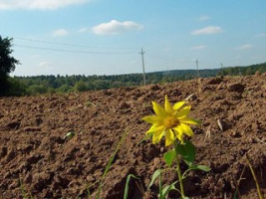
Гранулометричний склад ґрунту
Основи ґрунтознавства та геології
Тема 6

Slide 2
План
1. Гранулометричний склад ґрунту.
2. Класифікація ґрунтів за гранулометричним складом.
3. Заходи з поліпшення та відновлення ґрунтової структури.

Slide 3
Мінералогічний склад ґрунту становлять природні хімічні сполуки та самородні елементи
Первинні мінерали
Вторинні мінерали
дрібні уламки щільних порід різного походження, що утворюються під час їх вивітрювання та пере­ходять у дрібнозем.
це мінерали, які утворилися з магматичних порід і первинних мінералів у результаті хімічного й біологічного вивітрювання та наступного ґрунтоутворення.
понад 0,001 мм.
менше 0,001 мм

Slide 4
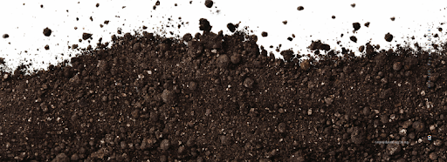
Гранулометричний склад ґрунту - це відсотковий вміст у ньому ґрунтових частинок (агрегатів) різної величини і форми.
Частинки ґрунту називають механічними елементами, які за походженням бувають мінеральні, органічні та органічно-мінеральні.

Slide 5
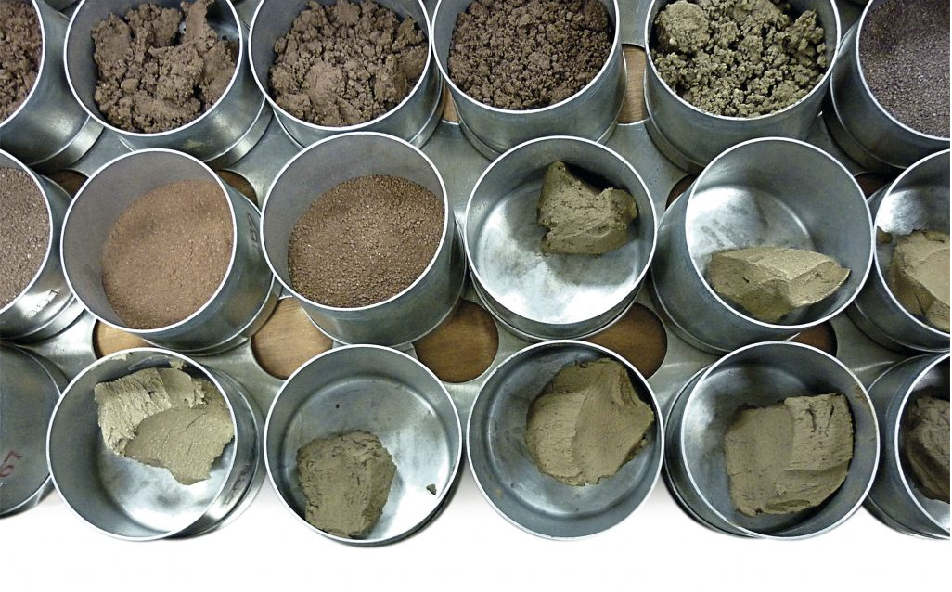
У процесі руйнування, транспортування водними, вітровими або силовими гравітаційними потоками та перевідкладання продуктів вивітрювання гірських порід відбувається їх сортування і розподіл на грубоуламкові, піщані, пилуваті або глинисті.

Slide 6
Тверда фаза ґрунту і ґрунтотворних порід складається із часток різної величини, які називаються гранулометричними (або механічними) елементами.
Механічні елементи – це частинки різної величини, з яких складається тверда фаза ґрунтів і ґрунтотворних порід.
Близькі за розміром і властивостями частинки ґрунту групуються у фракції (каміння, гравій, пісок і т.д.). Таке групування ґрунтових фракцій прийнято називати класифікацією механічних елементів.

Slide 7
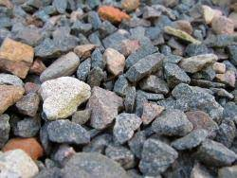
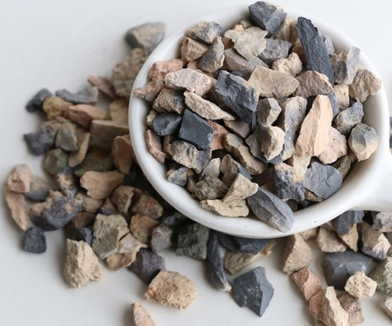
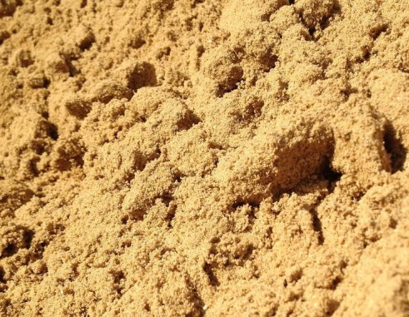
Усі частинки ґрунту, більші за 1 мм, називаються скелетом, а частинки, менші за 1 мм, - дрібноземом.
Близькі за розмірами механічні елементи об’єднують у фракції:
Камені (>3 мм) — це не вивітрені залишки гірської породи. Кам’янистість - негативна властивість ґрунтів. За ступенем каменястості ґрунти поділяють на некаменисті – вміст каміння не перевищує 0,5%, слабокаменисті – 0,5-5%, середньокаменисті – 5-10%, сильнокаменисті – понад 10%. За типом каменястості ґрунти можуть бути валунні, галечникові та щебенюваті.
Гравій (3-1мм) — складається з уламків первинних мінералів.
Високий вміст гравію призводить до провальної водопроникності, відсутності водопідйомної здатності, низької вологоємність.
Піщана фракція (0,05-1мм) — складається з уламків первинних мінералів (кварц, польові шпати). Ця фракція має високу водопроникність, не набухає, не пластична, проте має певну капілярність і вологоємність.

Slide 8
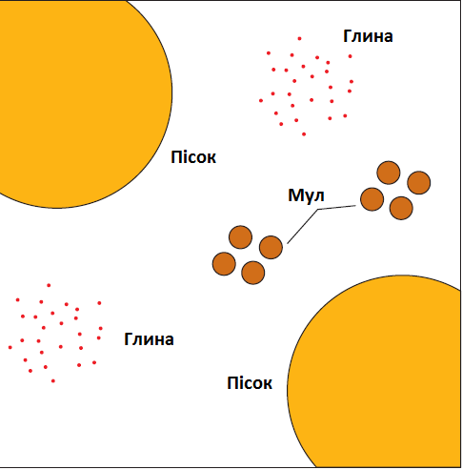
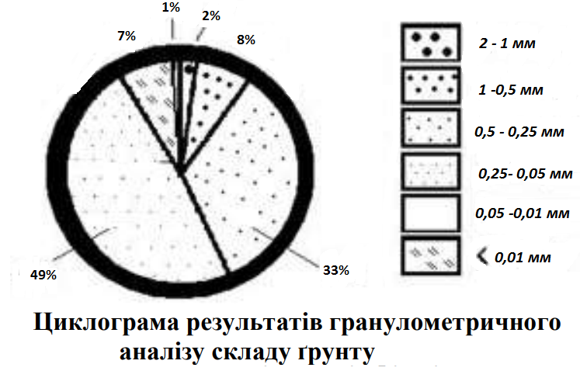
Пил крупний і середній (0,05-0,005мм) — сприяє капілярному підняттю води до поверхні ґрунту. Крупнопилувата фракція мало чим відрізняється від піску, тому її властивості дуже схожі. Проте середньопилувата фракція збагачена слюдами, що значно підвищує пластичність і зв’язність.
Пил дрібний (0,005-0,001мм) — досить високодисперсна фракція, що складається з первинних і вторинних мінералів. Велика кількість неагрегованого дрібного пилу в ґрунтах спричиняє такі негативні властивості, як низька водопроникність, значна кількість недоступної вологи, висока здатність до набухання і усадки, липкість, тріщинуватість, висока щільність складення.
Мул (<0,001мм) — є найскладнішою і дуже важливою фракцією твердої частини ґрунту. До нього входять найдрібніші тверді частки ґрунту, ґрунтовий гумус, багато поживних речовин для рослин. З первинних мінералів зустрічаються кварц, ортоклаз, мусковіт.
Колоїдна частина — найважливіша з точки зору формування обмінних властивостей та структури ґрунту. Мають склеювальні властивості, а при насиченні ґрунту катіонами кальцію набувають цементуючих властивостей, завдяки чому в ґрунті утворюються більші частки, тобто структурні агрегати.

Slide 9
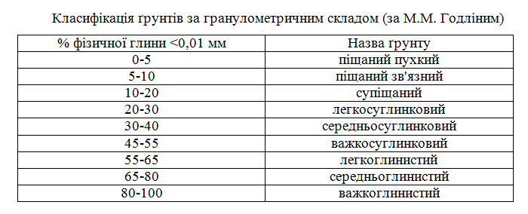
За вмістом фракції фізичної глини визначають назву ґрунту щодо гранулометричного складу.

Slide 10
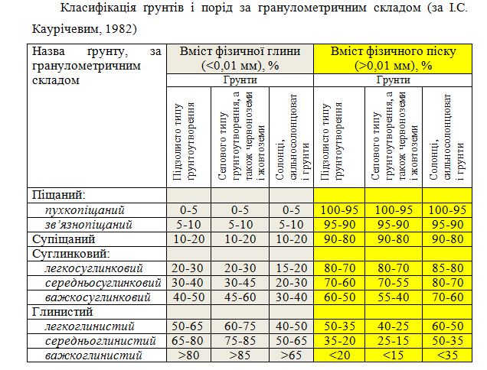
В основу класифікації ґрунтів і порід за гранулометричним складом покладено співвідношення фізичного піску та фізичної глини.

Slide 11
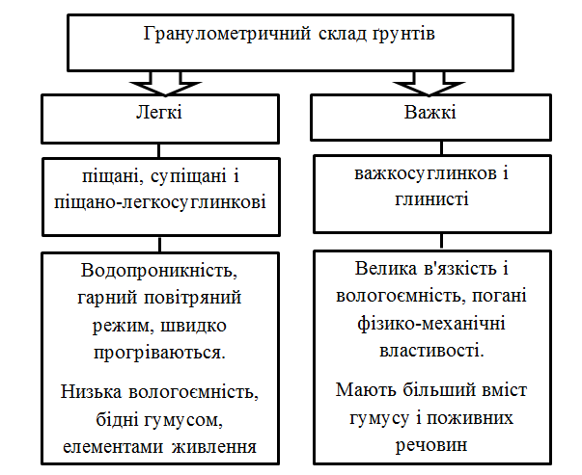

Slide 12
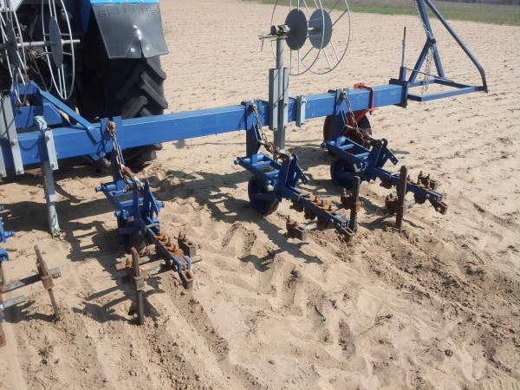
Від гранулометричного складу ґрунтів значною мірою залежать їх властивості.
Обробіток ґрунту
Опір ґрунтів на ґрунтообробні знаряддя.
Тепловий режим ґрунтів.
Забезпечення ґрунтів поживними речовинами.
Вплив на розвиток і вирощування с-г культур.

Slide 13
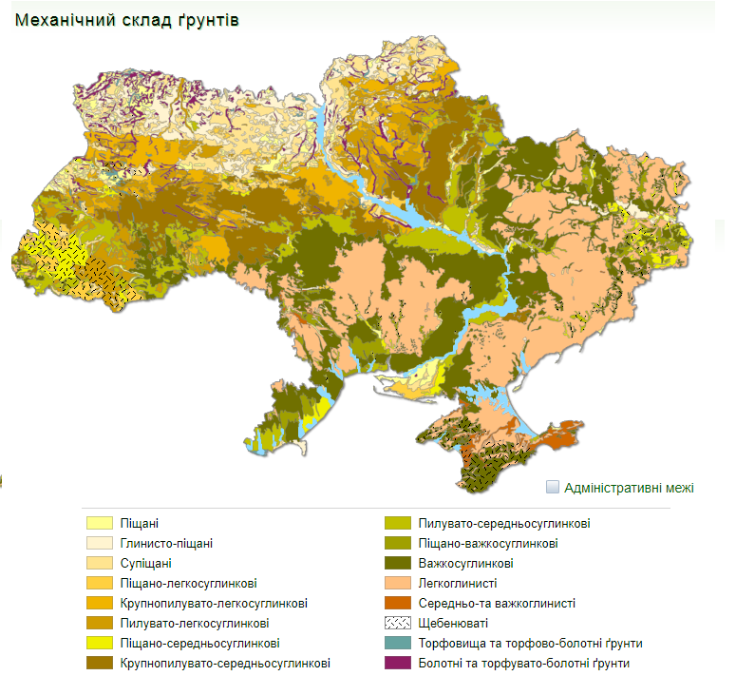

Slide 14
Самостійне вивчення
Вплив гранулометричного (механічного) складу на властивості ґрунтів.
Шкідливі для рослин речовини в ґрунті і шляхи їх видалення.
Шляхи нагромадження гумусу в ґрунті та поліпшення його якості.

